Slide 1
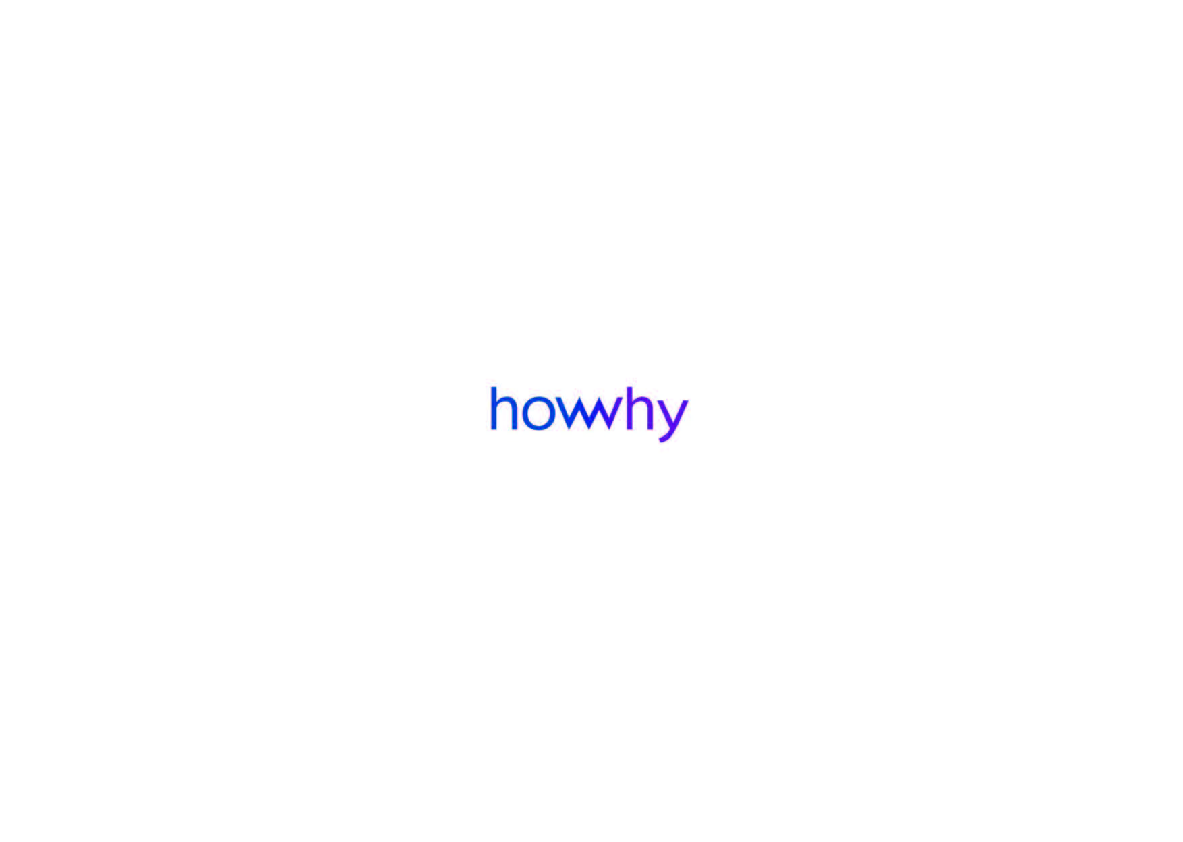

Slide 2
About Howwhy…
1.크리에이티브는 사람이다!
하와이커뮤니케이션즈는 제일기획 출신의 크리에이티브 디렉터와 아트디렉터들이 모인 크리에이티브 브띡입니다.
앞선 전략적 마인드와 풍부한 노하우로 “진정한 크리에이티브”의 진수를 보여드립니다.
또한 광고제작 15년 이상의 베테랑 CG전문가들로 남다른 최고의 퀄리티를 인정 받고 있습니다.
2.크리에이티브는 노하우다!
저희는 지난 15년 간 국내 대기업은 물론 해외 글로벌 기업의 브랜드 관련 프로젝트들을 성공적으로 수행해 왔습니다.
이러한 과정에서 축적된 지식과 풍부한 경험을 바탕으로 전문적이고 독창적인 크리에이티브와 다양한 프로그램을
갖추고 모든 이슈들에 대한 정확한 해결방안을 제시합니다.
3.크리에이티브는 토털 솔루션이다!
HOWWHY커뮤니케이션즈는 광고제작은 물론 카탈로그, 브로셔, 리플렛, BI등 각종 디자인 제작물까지,
크리에이티브에 관련한 전 분야에 걸쳐 야기되는 종합적인 문제에 대해 명쾌한 해답을 제공하고 있습니다.

Slide 3
Howwhy step…
Creative 1 Team
홍석도 크리에이티브 디렉터 (전 제일기획) Hp.010-4921-0426
신경호 카피라이터(전 제일기획)
신우식 디자이너
Creative 2 Team
이재곤 아트 디렉터 (전 제일기획)
홍윤지 아트디렉터(전 금강오길비)
조재훈 디자이너

Slide 4

Osstem Meeting 서울 (2022)
KS System (2022)

Slide 5
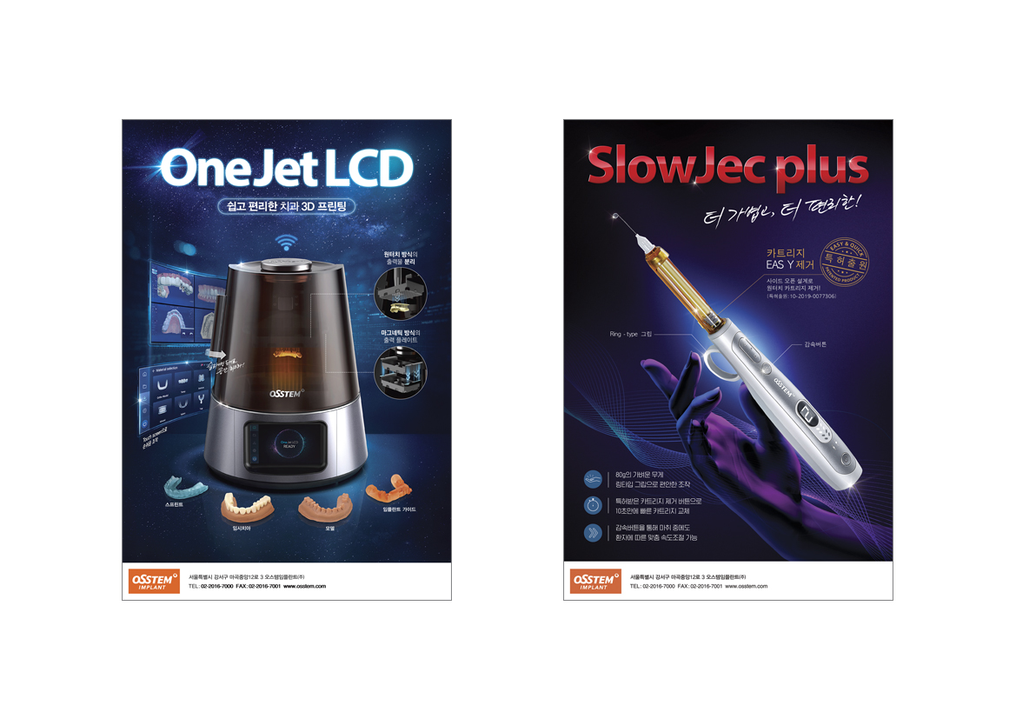
One jet LCD (2022)
Slowjec plus (2022)

Slide 6

Cool Gargle (2022)
Magic Align (2022)

Slide 7
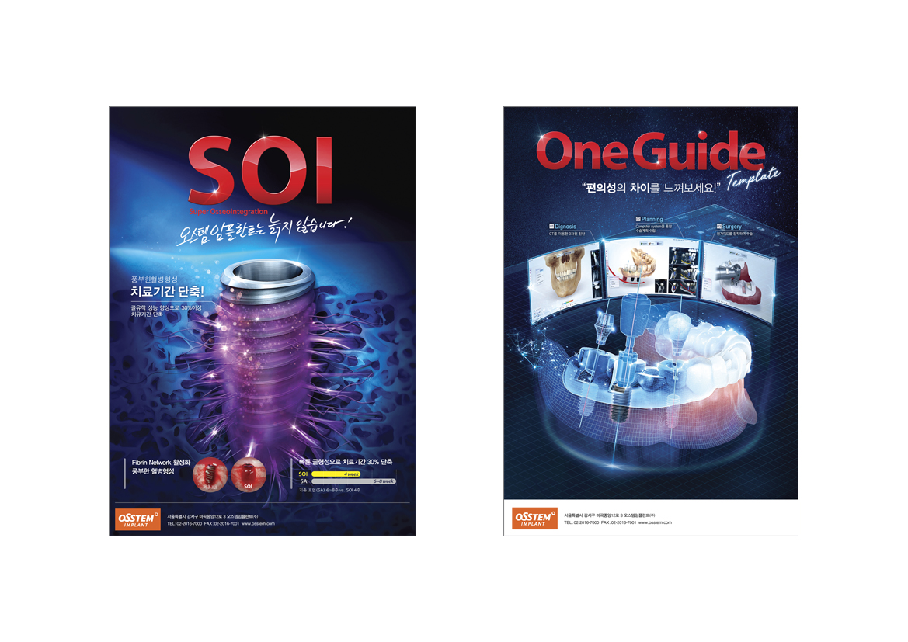
SOI (2022)
One Guide (2022)

Slide 8

K5 (2022)

Slide 9
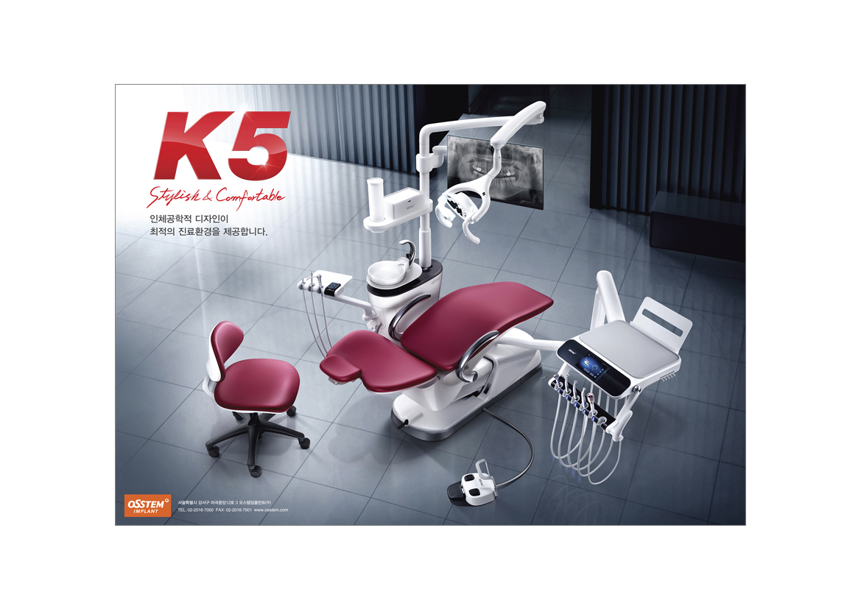
K5 (2022)

Slide 10

TS (2022)
Pre-milled (2022)

Slide 11

Estar-ZHT (2022)
Estar-ZST (2022)

Slide 12

Osstem Meeting 서울 (2020)

Slide 13

오스템 인테리어 (2020)

Slide 14
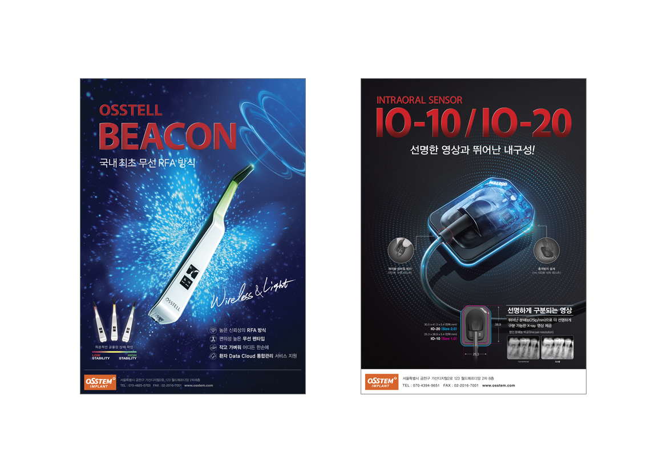
BEACON (2021)
IO-10/IO-20 (2021)

Slide 15
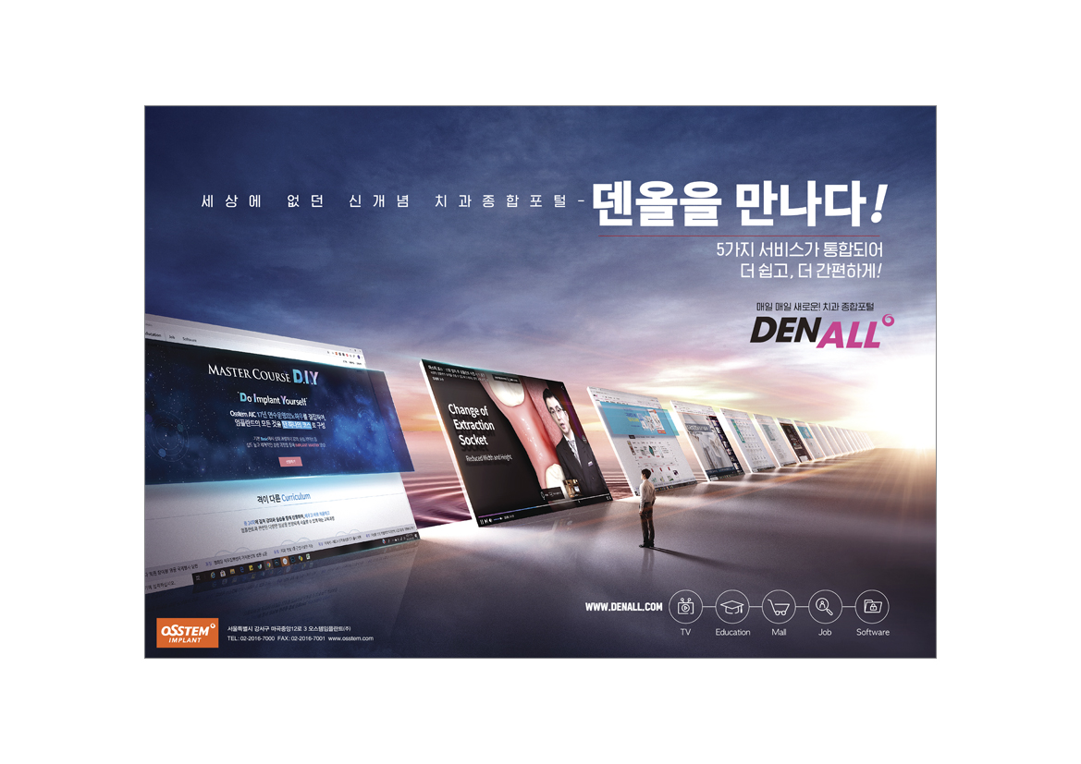
DENALL (2020)

Slide 16

Osstem Meeting이스탄불 (2020)
Digital Dentistry Contest (2020)

Slide 17

리도카겔/리도카글 (2020)
제로미아액 (2020)

Slide 18

Osstem Meeting 도쿄 (2019)
DENALL (2020)

Slide 19

ToothCoat (2019)
KaVo Srpay (2019)

Slide 20

Pre-milled (2019)
VUSSEN (2019)

Slide 21

와이드칼라광고 (2019)
Osstem Meeting 모스크바 (2018)

Slide 22

Osstem Meeting 서울 (2018)
신입사원모집 포스 (2018)

Slide 23

HyMix (2017)
CONNECT Deive (2017)

Slide 24

기업PR (2017)
Cool Gargle (2017)

Slide 25

ORP KIP (2017)
Angled Driver (2017)

Slide 26

One Guide (2017)
Oss Builder (2017)

Slide 27

Osstem Meeting 서울 (2016)
POWER PREP (2016)

Slide 28

Tetric N_Bond (2016)
Planscan (2016)

